Slide 1
Ассоциация «Клуб бухгалтеров и аудиторов некоммерческих организаций» (Москва) в рамках проекта «Информационная поддержка НКО: налогообложение и бухгалтерский учёт»

Slide 2
при финансовой поддержке Фонда президентских грантов

Slide 3
147-й вебинар Ассоциации "КБА НКО" 11.05.2022
«Бухгалтерский учет основных средств в 2022г. Переход на ФСБУ 6/2020 с учётом специфики некоммерческих организаций»
в рамках проекта
«Информационная поддержка НКО: налогообложение и бухгалтерский учёт»
с использованием гранта Президента Российской Федерации на развитие гражданского общества, предоставленного Фондом президентских грантов

Slide 4
Деятельность Ассоциации:
Ежеквартальные встречи московского Клуба
Встречи региональных Клубов (Великий Новгород, Екатеринбург, Ижевск, Казань, Нижний Новгород, Пенза, Ленинградская область, Саратов, Севастополь, Симферополь, Ульяновск, Хабаровск)
Регулярные обзоры изменений в законодательстве, касающихся НКО
Консультационные семинары и вебинары
Серия книг «Некоммерческие организации» под общей редакцией П.Ю. Гамольского

Slide 5
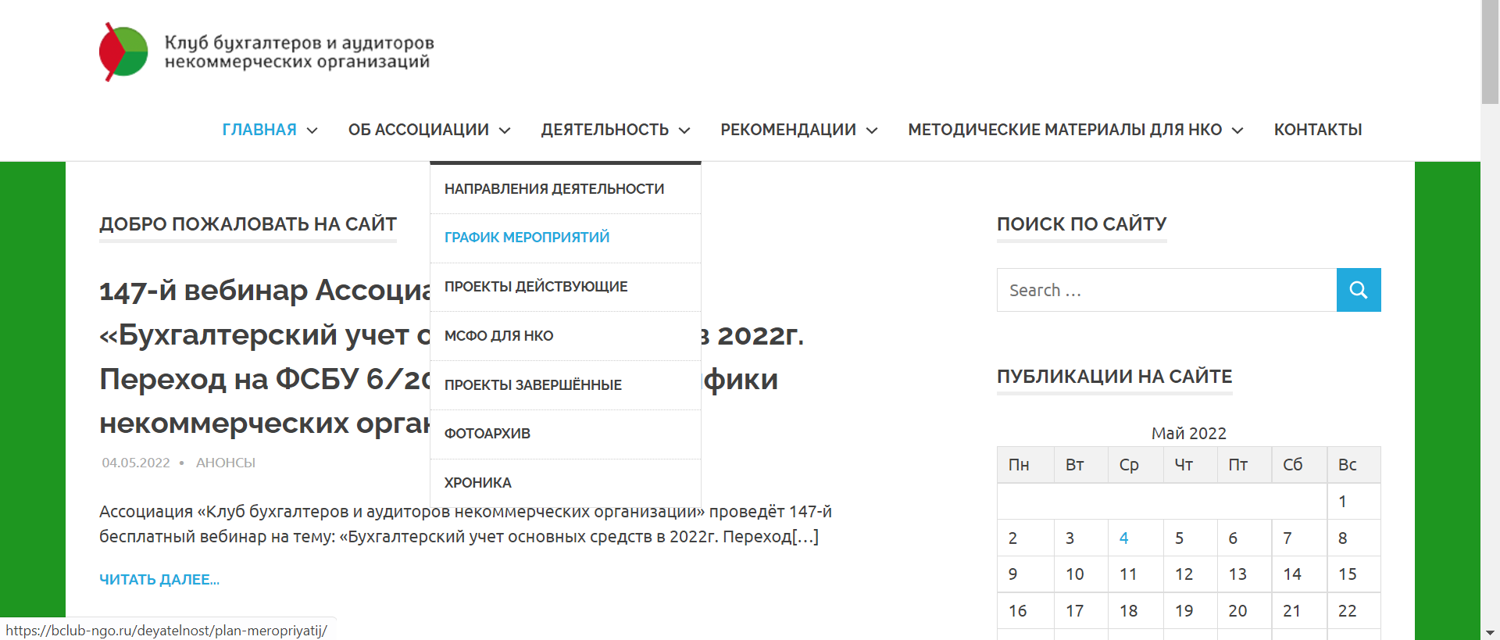

Slide 6
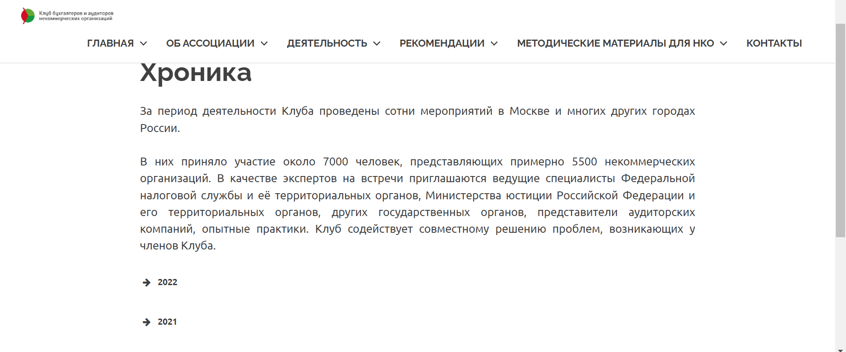

Slide 7
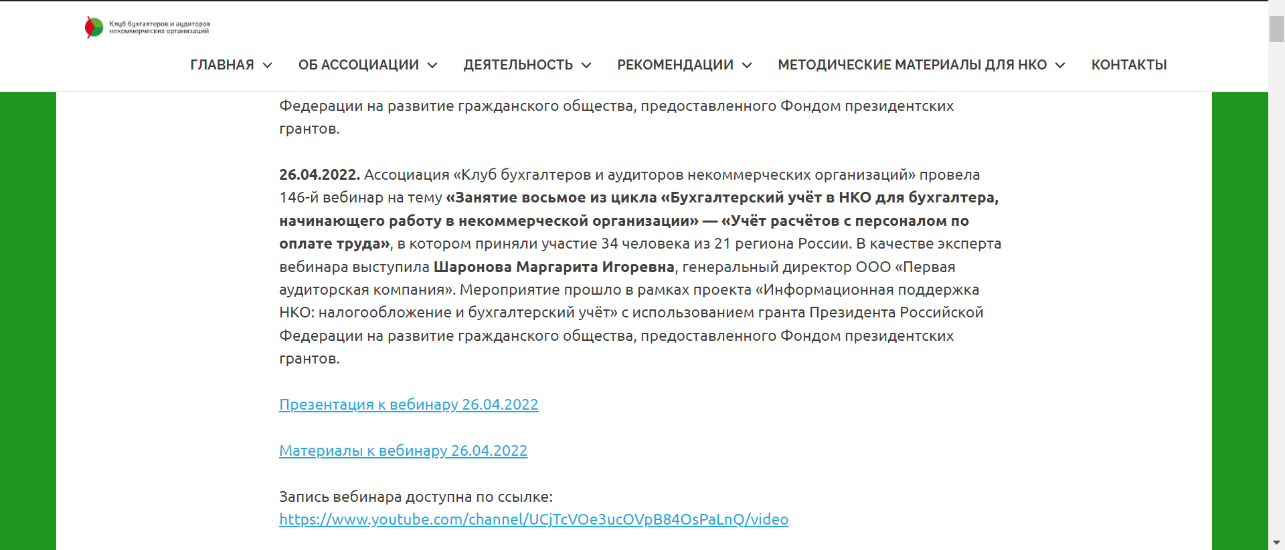

Slide 8
Присоединяйтесь к нам
* в Контакте:
https://m.vk.com/public183078827?from=groups
* в Телеграмм:
https://t.me/bclubngo

Slide 9
Наши вебинары в Интернете
*https://www.youtube.com/channel/UCjTcVOe3ucOVpB84OsPaLnQ/videos
*Открыта подписка на обновление канала

Slide 10
План-график вебинаров на май 2022 г.
17.05.2022. г. Москва. 148-й вебинар «Ответы на вопросы по бухгалтерcкому учёту и налогообложению» для руководителей, бухгалтеров и активистов СО НКО».
27.05.2022. г. Москва. 149-й вебинар «Что нужно знать бухгалтеру и руководителю некоммерческой организации об охране труда, в т.ч. в случаях, когда со всеми работниками заключены дистанционные договоры». Эксперт – Жижерина Юлия Юрьевна, руководитель компании «Мир трудовых отношений».
31.05.2022. г. Москва. 150-й вебинар «Как стать главным бухгалтером и к чему готовиться в новой должности». Эксперт: Татаров Константин Юрьевич – канд. эк. наук по специальности «Бухгалтерский учёт, статистика», практикующий бухгалтер и эксперт в области построения управленческого учета (стаж работы – более 25 лет), консультант, автор и ведущий семинаров экономической направленности (преподавательский стаж более 15 лет).

Slide 11
Контакты Ассоциации:
Телефон:
Сайт:
Электронная почта:
+7 (495) 972-80-68
bclub-ngo.ru
bclub-ngo2014@mail.ru

Slide 12
Эксперт
сегодняшнего
вебинара

Slide 13
Свечкопал Андрей Николаевич
Практикующий аудитор, ведущий преподаватель института МФЦ, имеет опыт контрольной работы в Управлении по надзору за аудиторской деятельностью Федерального казначейства, в области проведения СРО контроля качества работы аудиторских организаций и аудиторов.

